Slide 1
ФУНКЦІЇ
С++

Slide 2
Функції
Функції - це блоки коду, що виконують певні операції, мають власну назву

Slide 3
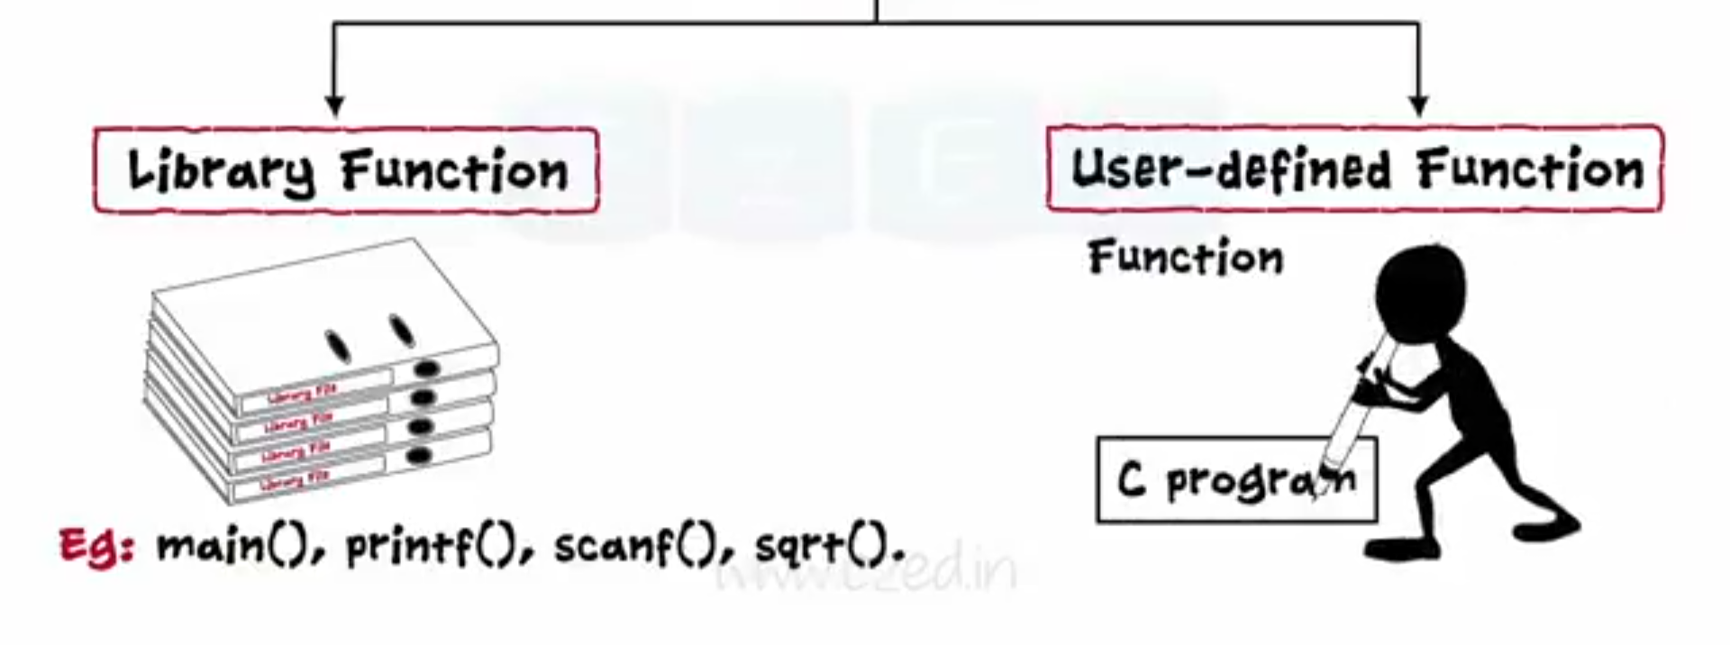
Функції в с++
Функції дозволяють зробити програму модульною, тобто розділити програму на кілька маленьких підпрограм (функцій), які виконують частини завдання
Функції поділяють на
Бібліотечні
Користувацькі

Slide 4
Функції в с++
#include <iostream>
using namespace std;
int fout(int c)
{cout <<c;
return 0;
}
int main() {
int a, b, c;
cin >> a >> b;
c=a+b;
fout(c);
return 0;
}
#include <iostream>
using namespace std;
int main() {
int a, b, c;
cin >> a >> b;
c=a+b;
cout << c;
return 0;
}

Slide 5
ЧАС ДЛЯ КОДУ
Протестуйте код з попереднього слайду
Допишіть виклик функції, яка виводить “The end”

Slide 6
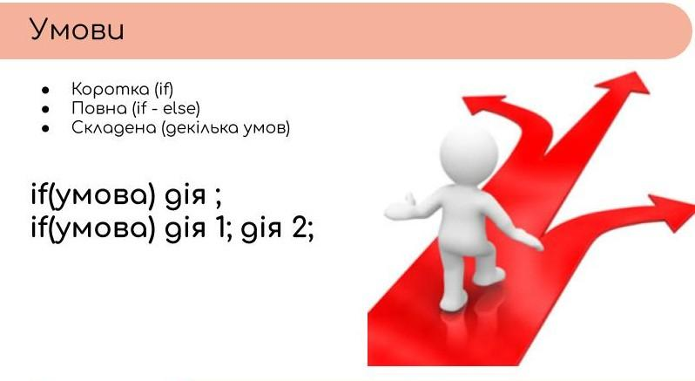

Виклик функцій за умовою
#include <iostream>
using namespace std;
int cats1()
{cout<<”Чорний котик";
return 0;
}
int main(){
int x;
cin >> x;
if (x<5) cats1();
else cats2();
return 0;
}
+

Slide 7
ЧАС ДЛЯ КОДУ
Напишіть код з двома функціями, які викликаються за певною умовою

Slide 8
Виклик функцій в циклі
#include <iostream>
using namespace std;
int get_nums()
{cout<<”Я працюю";
return 0;
}
int main(){
int x;
cin >> x;
while (x<5) {
get_nums();
x++; }
return 0;
}

Slide 9
Передаємо дані в функції
#include <iostream>
using namespace std;
int get_nums(int x)
{cout<<”Я працюю”<<x<<endl;
return 0;
}
int main(){
int x;
cin >> x;
while (x<5) {
get_nums(x);
x++; }
return 0;
}

Slide 10



Оголошення, опис та виклик функції
#include <iostream>
using namespace std;
int get_nums(int x)
{cout<<”Я працюю”<<x<<endl;
return 0;
}
int main(){
int x;
cin >> x;
while (x<5) {
get_nums(x);
x++; }
return 0;
}

Slide 11
Калькулятор
int sum( int a, int b) {
cout<<a+b);
return 0;
}
int main ()
{int a,b;
cin>>a>>b;
sum(a,b);
return 0;}

Slide 12
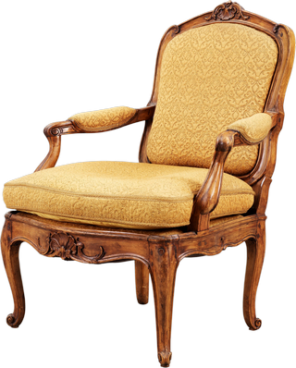
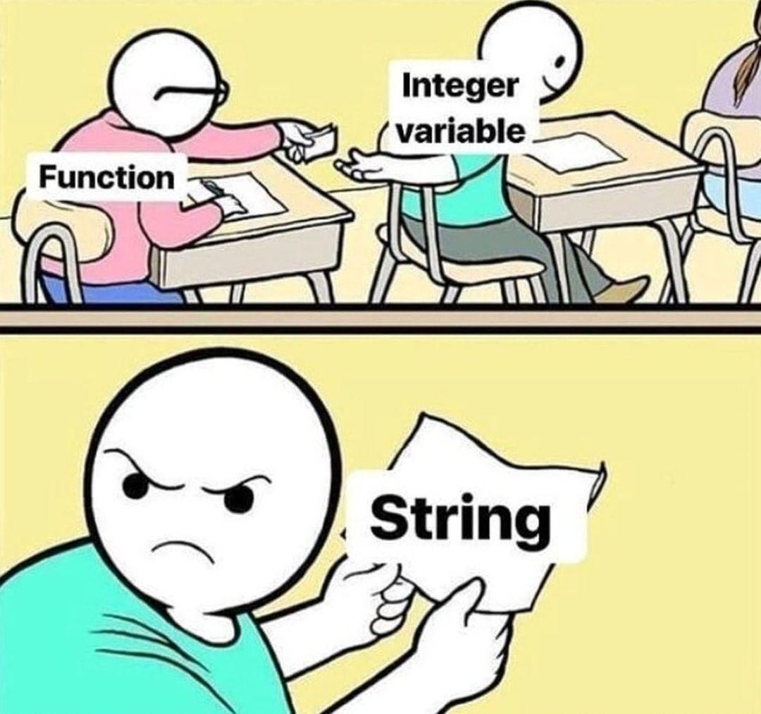
Параметри функції
Y
Х
#include <iostream>
using namespace std;
int sum(int a, int b)
{
return a+b;
}
int main(){
int x, y;
cin >> x>>y;
cout<<sum(x,y);
return 0;
}
a
b

Slide 13
ЧАС ДЛЯ КОДУ
Перевірте передачу в функції даних різного типу

Slide 14
#include <iostream>
using namespace std;
int sum(int, int);
int main(){
int x, y:
cin >> x>>y;
cout<<sum(x,y);
return 0;
}
int sum(int a, int b)
{
return a+b;
}
Y
Х
Прототип функції
a
b

Slide 15


Що таке return?
#include <iostream>
using namespace std;
int mul(int a, int b)
{
return a*b;
}
int main()
{
int x=10, y=20, z;
z = mul(x,y);
cout<< z << endl;
return 0;
}
Вихід з функції
Повернення значення

Slide 16
ЧАС ДЛЯ КОДУ
Напишемо код з прототипованою функцією та без прототипу

